Slide 1
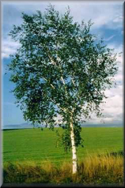
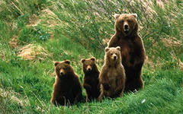
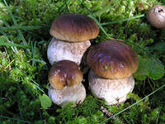
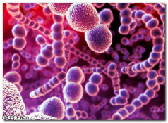
ЧЕТЫРЕ ЦАРСТВА ПРИРОДЫ

Slide 2
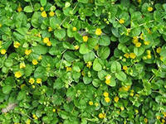
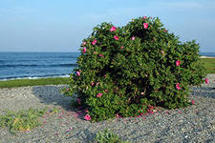
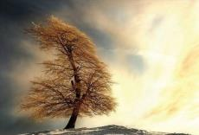
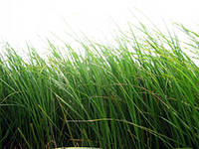
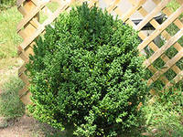
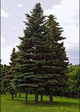
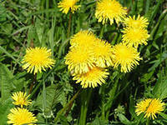
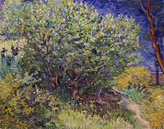
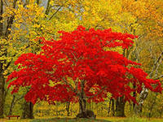
РАСТЕНИЯ
ТРАВЫ
КУСТАРНИКИ
ДЕРЕВЬЯ

Slide 3
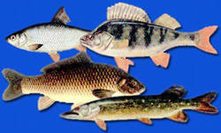
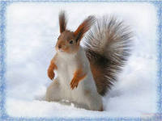
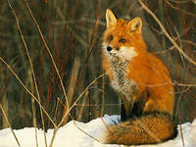
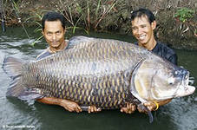
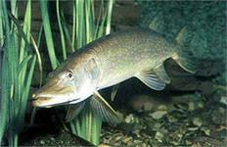
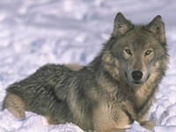
ЖИВОТНЫЕ
РЫБЫ
ЗВЕРИ

Slide 4
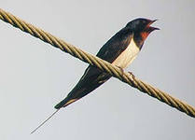
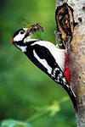
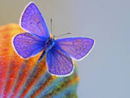
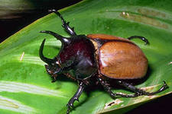
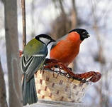
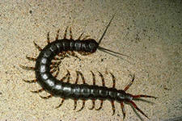
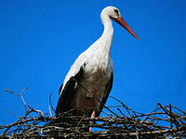
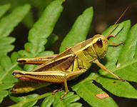
ЖИВОТНЫЕ
ПТИЦЫ
НАСЕКОМЫЕ

Slide 5
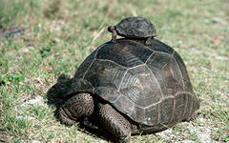
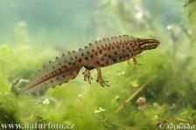
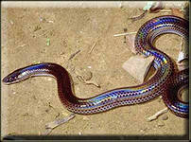
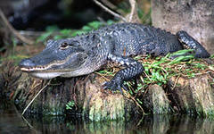
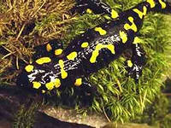
ЖИВОТНЫЕ
ПРЕСМЫКАЮЩИЕСЯ
ЗЕМНОВОДНЫЕ

Slide 6
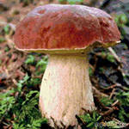
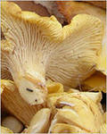
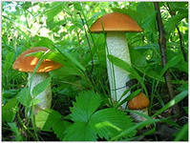
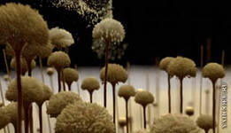
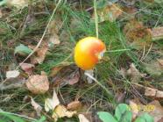
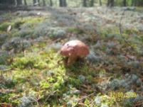
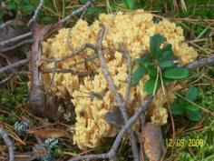
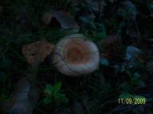
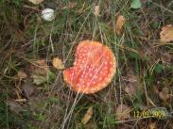
ГРИБЫ

Slide 7
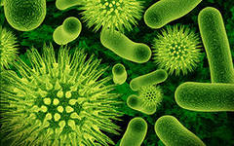
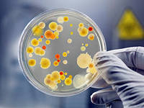
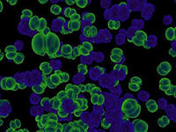
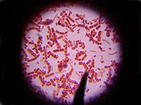
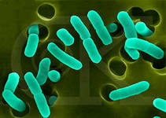
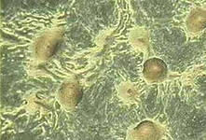
БАКТЕРИИ

Slide 8
ИСПОЛЬЗОВАННЫЕ МАТЕРИАЛЫ
http://www.stihi.ru/pics/2011/11/30/8527.jpg
http://im2-tub-ru.yandex.net/i?id=373832515-05-72&n=21
http://im2-tub-ru.yandex.net/i?id=438078466-05-72&n=21
http://www.capa.me/uploads/posts/2011-05/pod-mikroskopom1.jpg
http://images.yandex.ru/yandsearch?text=%D1%82%D1%80%D0%B0%D0%B2%D1%8B%20%D1%84%D0%BE%D1%82%D0%BE
http://images.yandex.ru/yandsearch?text=%D0%9A%D0%A3%D0%A1%D0%A2%D0%90%D0%A0%D0%9D%D0%98%D0%9A%D0%98%20%20%D1%84%D0%BE%D1%82%D0%BE
http://images.yandex.ru/yandsearch?text=%D0%B4%D0%B5%D1%80%D0%B5%D0%B2%D1%8C%D1%8F%20%D1%84%D0%BE%D1%82%D0%BE
http://images.yandex.ru/yandsearch?text=%D0%9F%D0%A2%D0%98%D0%A6%D0%AB%20%20%D1%80%D0%9E%D0%A1%D0%A1%D0%98%D0%98%20%D1%84%D0%BE%D1%82%D0%BE
http://images.yandex.ru/yandsearch?text=%D0%A1%D0%90%D0%9B%D0%90%D0%9C%D0%90%D0%9D%D0%94%D0%A0%D0%AB
собственные фотоматериалы.

